Slide 1

“Selenese” for Selenium IDE

Slide 2
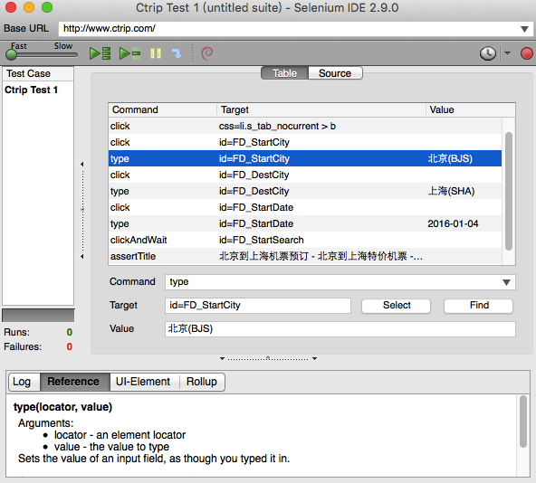

Slide 3
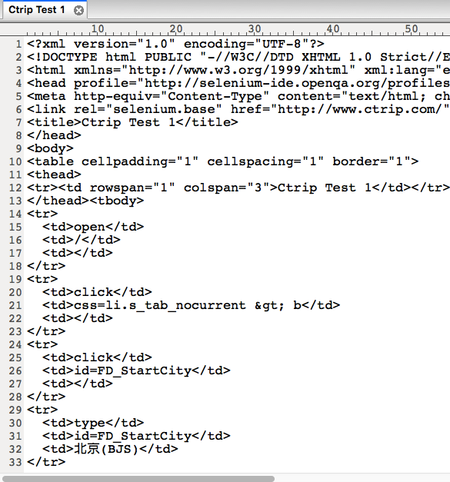
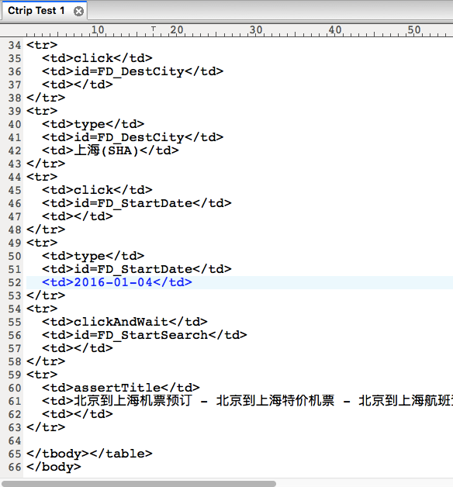

Slide 4


Selenium IDE命令的组成

Slide 5
Selenium IDE命令的组成
Command(必需参数)：要执行的操作
Action
Accessor
Assertion

Slide 6
Selenium IDE命令的组成
Target(大多数情况必需)：识别Web页面元素
id定位
name定位
XPath定位
链接文字
......

Slide 7
Selenium IDE命令的组成
Value(是否需要视Command而定)：输入值
纯字符串
带变量的字符串
带JS的字符串

